Slide 1

En skoletime: Hjelp oss med å bringe Norge inn i det 21. århundret!
8. – 12. Desember
www.kodetimen.no

Slide 2
Hensikt
Gi elevene en forsmak på programmering
En uforpliktende anledning for skolen
Skape et nettverk av lærere som vil prøve
Gi generasjonen etter oss mulighet til å bli skapere, og ikke bare forbrukere av digital teknologi

Slide 3
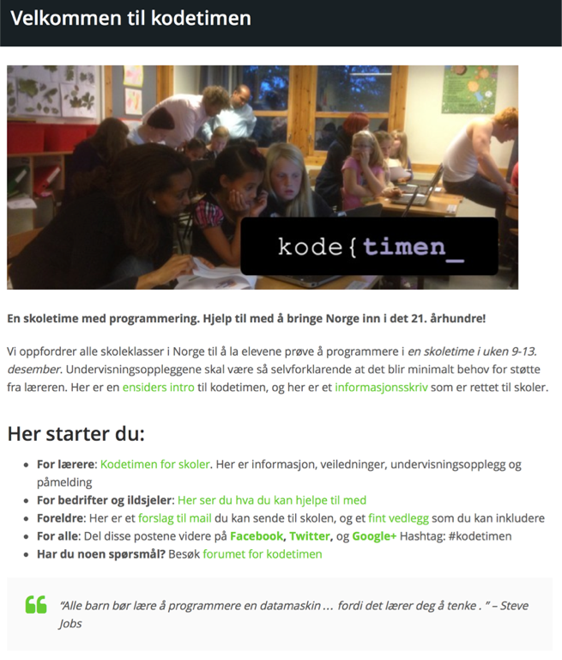
Veiledning for skoler, bedrifter og foreldre

Slide 4
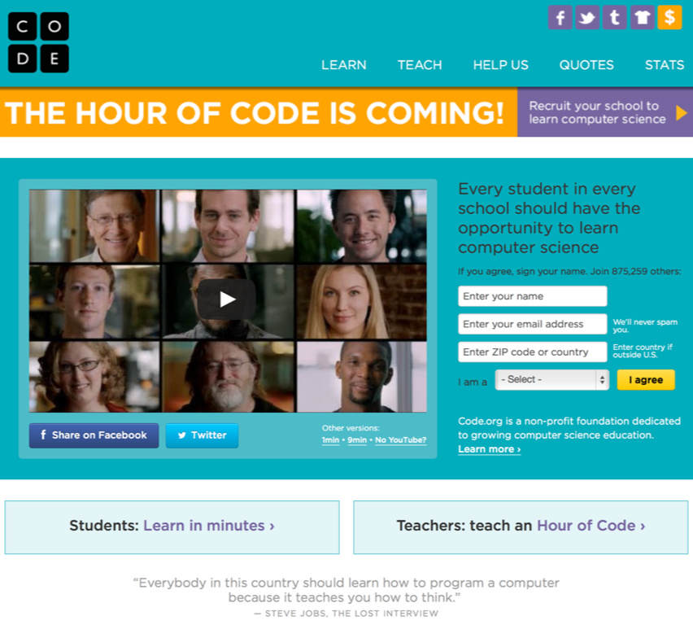
Struktur og innhold: code.org

Slide 5
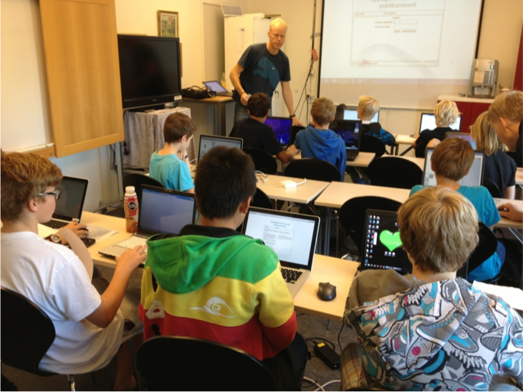
Læreren trenger ingen forkunnskaper

Slide 6
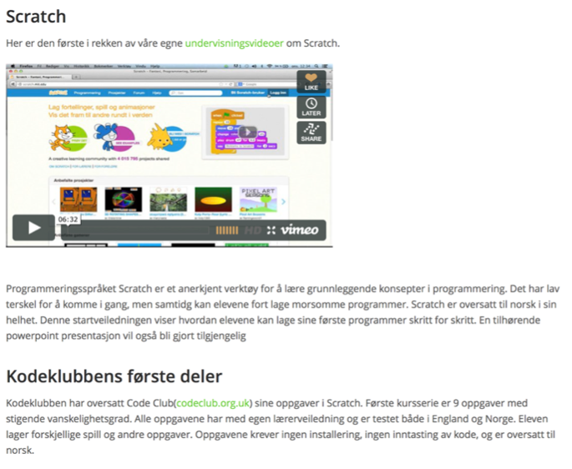
Undervisningsopplegget er på nettet

Slide 7
Vi tilbyr norske instruksjonvideoer

Slide 8
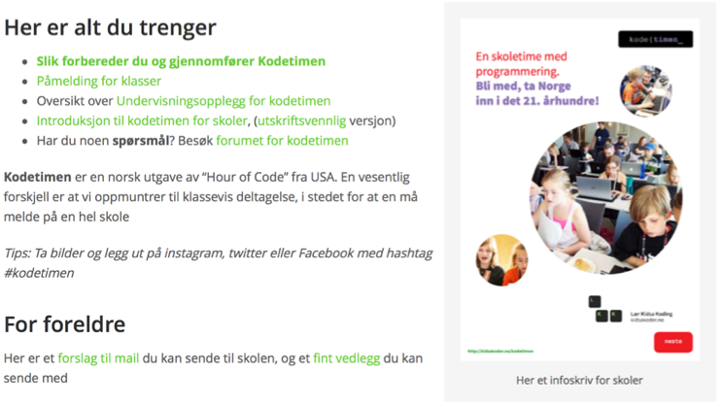
Utførlig veiledning

Slide 9
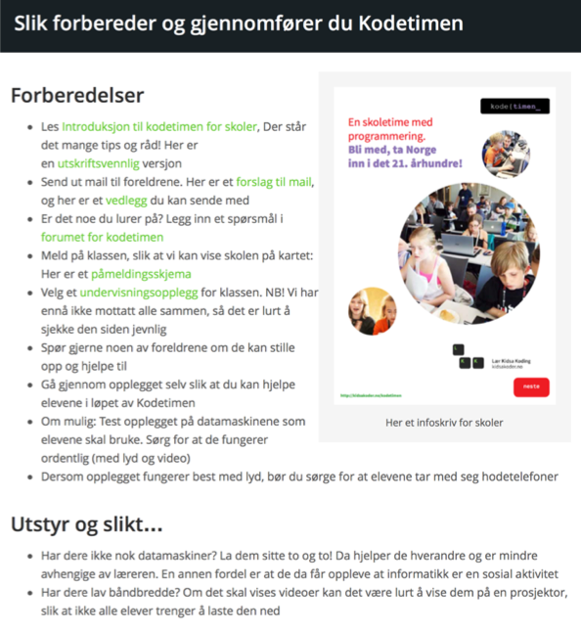
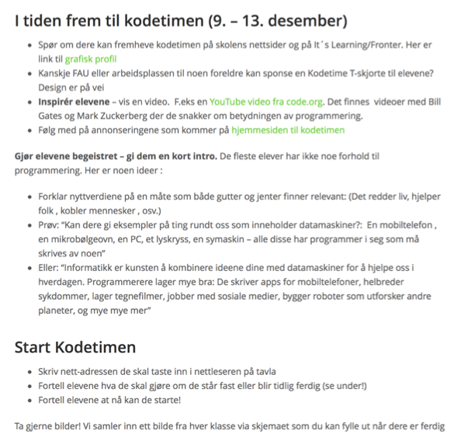
Utførlig veiledning

Slide 10
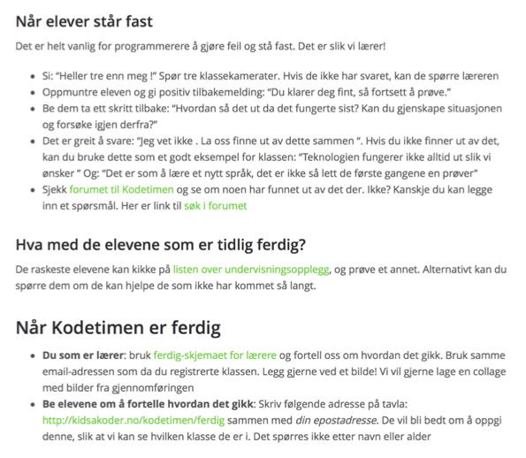
Utførlig veiledning

Slide 11

Gå til www.kidsakoder.no/kodetimen
Informasjons-brosjyre
Forslag til mailer
Undervisnings-opplegg
Veiledninger
Forum
Nyheter

Slide 12
Til slutt:
Last ned brosjyren og les den
Klassevis påmelding
Vi viser alle påmeldte på kartet
...og samler inn bilder
Følg oss på www.kidsakoder.no/kodetimen
Twitter: @kidsakoder Hashtag: #kodetimen
Facebook: www.facebook.com/kidsakoder
Prosjektleder: Øystein Gulbrandsen (ogu@Teleplan.no)

